Slide 1
一、信息技术相关法律及道德规范
教学目标
（1）通过多种途径了解信息活动中存在的一些问题及危害。
（2）掌握有关网络道德规范的知识。
（3）掌握一些国内外的信息安全法律法规的知识，了解计算机犯罪的严重性。
（4）通过本节课的学习，让学生了解在信息活动中存在的消极因素，学会识别和抵制不良信息，自觉遵守网络道德规范和相关的法律法规，争做一名“网络社会”的好学生。

Slide 2

二、信息活动中主要出现的问题
大家知道随着Internet的飞速发展，互联网已把社会各部门、各行业已经国家或地区联成了一个整体，同时也可以把“你”、“我”、“他”联系到一起，正可谓“天下被网罗”、“天下被网络”，形成了一种“网络社会”或“虚拟社会”，我们在享受着网络给我们带来方便、快捷、快乐的同时，但也由此带来了诸多问题，影响其应用性和安全性。

Slide 3
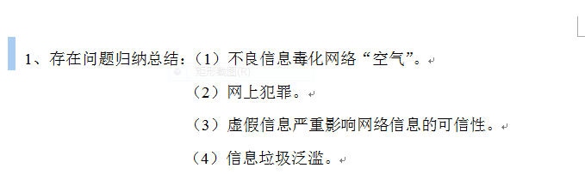
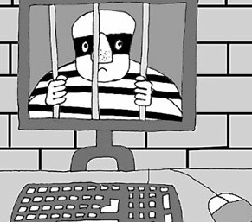

Slide 4
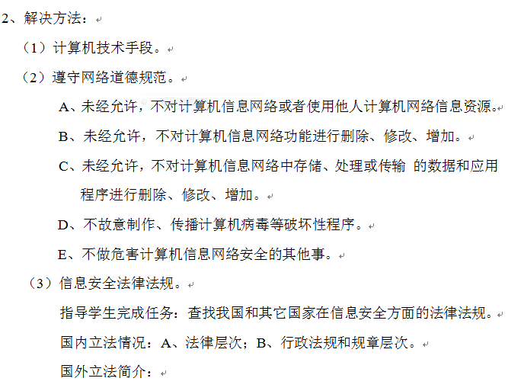

Slide 5
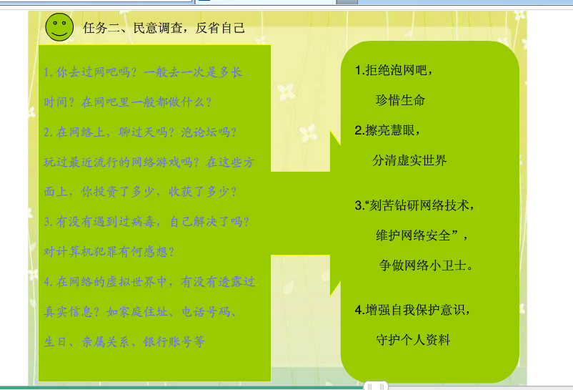
三、关于在信息技术道德方面的问卷调查

Slide 6
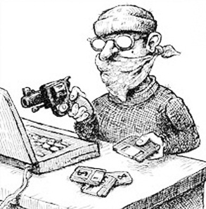
道德是自律的规范，法律是他律的规范。法律和道德相辅相成，仅仅依靠道德或技术进行信息管理，规范人们在信息活动中的行为是不够的，对于一些已经造成重大危害的行为，必须通过法律的手段来制裁。

Slide 7
计算机犯罪案例展示
案例1：破译密码窃取巨额邮政储蓄资金 甘肃黑客被判无期徒刑
案例2：武汉男孩李俊编写了“熊猫烧香”病毒并在网上传播，获取巨额
资金。李俊犯破坏计算机信息系统罪，判处有期徒刑四年
案例3：2009年6月3日，李永在湖南省长沙市宁乡县一环西路精英网络
会所内使用客户机，登录进入上海市青浦区广播电视台与和世晓公司创办
的青浦生活365网站（www.shqp365.com）的ASP后台地址，删除了服务
器上所有网站程序文件和数据库文件，致使网站系统功能遭到破坏、2009年2月20日至6月3日的网站信息丧失及网站信誉受损。后李永向世晓公司敲诈人民币5,000元。2009年6月5日，世晓公司向被告人李永的工商银行帐户（卡号：6222001901100212606）中汇入人民币2,000元。之后用同样的方法多次敲诈勒索。被告人李永犯破坏计算机信息系统罪，判处
有期徒刑一年六个月；犯敲诈勒索罪，判处有期徒刑二年，决定执行有
期徒刑三年。

Slide 8
课堂练习及其讨论
1、假如你和同学发生了矛盾，有人告诉你他可以帮你在网上公布他的一些情况并且攻击他，你会同意吗？
2、韩国明星崔真实自杀后，经警方深入调查，已经逮捕3名散步谣言的嫌疑犯。从我国建立的法律法规的角度来看，警察的这种做法有法律依据吗？

